Slide 1
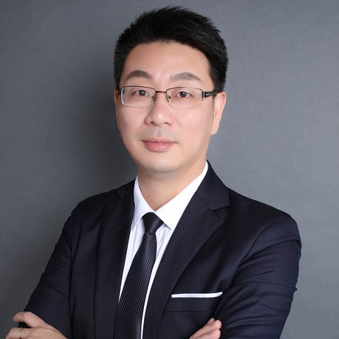
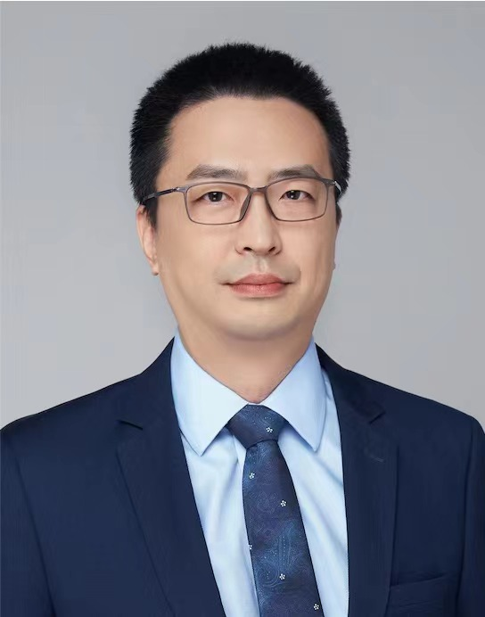
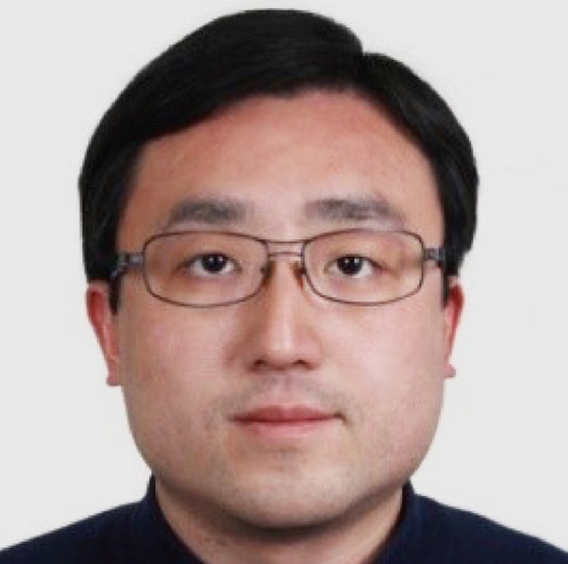


2023 中国开源观察
庄表伟
天工开物基金会
副秘书长
卫剑钒
《大教堂与集市》
译者
王伟
开源社理事
X-Lab 实验室创始人
唐小引
CSDN &《新程序员》
执行总编
高阳
SegmentFault
CEO

Slide 2
讨论议题
政府与开源: 中国的开源政策有哪些新的变化，对本地和国际开源社区有什么影响？
开源教育与培训: 讨论如何通过教育和培训提高开源的认知度和技能水平，以及如何培养开源社区的新一代贡献者？
中国开源社区: 这一年的中国开源社区，有哪些值得关注的事件、现象等等？

Slide 3
话题一：政府与开源
2023年统计：国家、各级地方政府，共发文21篇
发文主体：发改、经信、市政府、办公厅、科技委等
关键词：开源、信创、人工智能、区块链、数字化、创新、未来产业
关键词二：政策措施、实施方案、行动计划
问题：各位有怎样的感受，有哪些变化，有哪些感想？
特别感谢：开放原子的赵海玲，收集整理

Slide 4
话题二：开源教育与培训
从有开源推广这事开始，我们就在说：开源要进高校
我们也一直在做各种各样与教育、培训、推广、布道相关的工作
问题：持续了这么多年，到了现在（今天、2023年），我们的开源教育有什么进展？有哪些变化？

Slide 5
话题三：中国开源社区
问题：作为中国开源的“局中人”，大家都可以聊一聊，这一年来的观察与发现。

